Slide 1
Центр
РЕСПУБЛИКАНСКИЙ
ВНЕШКОЛЬНОЙ РАБОТЫ
РЕСПУБЛИКА ТАТАРСТАН

Slide 2

Мероприятия на 2017-2018 учебный год для обучающихся, в том числе дети с ограниченными возможностями здоровья и детей-инвалидов
Государственное бюджетное учреждение дополнительного образования
"Республиканский центр внешкольной работы"

Slide 3


Художественно-эстетическое направление
Дата проведения | Название мероприятия | Ответственные | Контакты
С 9 октября по 30 ноября 2017 года | Республиканский конкурс-выставка декоративно-прикладного творчества с номинацией для детей с ОВЗ; | Фазлеева Надежда Вилорговна | 8(843)5100-149, 571-22-35
С 1 апреля 2017 по 30 сентября 2017 | Республиканский этап Большого Всероссийского фестиваля детского и юношеского творчества, в том числе для детей с ОВЗ;
Май 2018 | Республиканский фестиваль-конкурс детского народного творчества «Без бергэ»
Государственное бюджетное учреждение дополнительного образования
"Республиканский центр внешкольной работы"

Slide 4
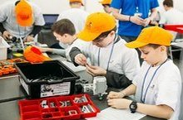
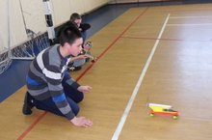
Техническое направление
Дата проведения | Название мероприятия | Ответственные | Контакты
Март 2018 | Открытый конкурс технического творчества «Техноигры», в том числе для детей с ОВЗ | Макарова Алина Ринатовна | 8(843)5100-149, 571-22-35
Март-апрель 2018 | Открытый фестиваль детской анимации «Планета детства», в том числе для детей с ОВЗ
Март-апрель 2018 | Открытый фестиваль технического творчества и современных технологий для обучающихся РТ «Техника. Творчество. Успех», посвященный 60-летию со дня запуска первого искусственного спутника Земли, в том числе для детей с ОВЗ
Государственное бюджетное учреждение дополнительного образования
"Республиканский центр внешкольной работы"

Slide 5
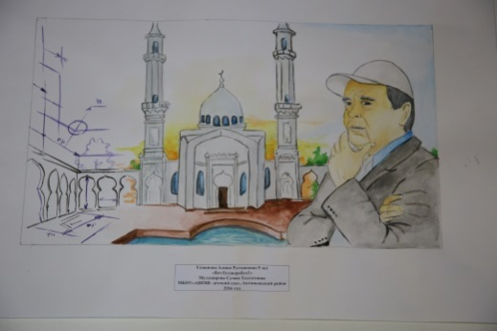
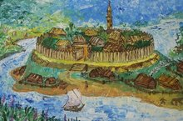
Гражданско-патриотическое направление
Дата проведения | Название мероприятия | Ответственные | Контакты
Ноябрь-декабрь 2017 | Республиканский конкурс юных защитников природы «Сохраним лесную красавицу», включая номинацию «Обучающиеся с ОВЗ, дети-инвалиды» | Порфирьева Ирина Леонидовна | 8(843)5100-149, 571-22-35
Февраль-апрель 2018 | Республиканский конкурс рисунков «Парки и скверы моей малой Родины» с номинацией «Обучающиеся с ОВЗ, дети-инвалиды»
Май 2018 | Республиканский конкурс рисунков о древнем городе Болгар и Острове-граде Свияжск с номинацией «Обучающиеся с ОВЗ, дети-инвалиды»
Государственное бюджетное учреждение дополнительного образования
"Республиканский центр внешкольной работы"

Slide 6
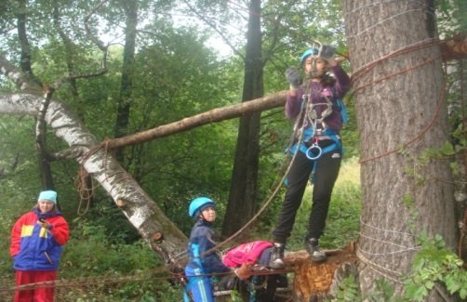
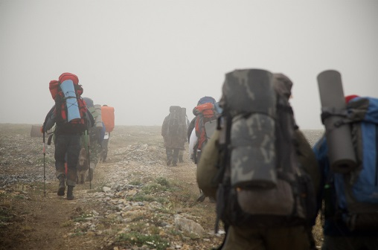
Туристско-краеведческие мероприятия
Дата проведения | Название мероприятия | Ответственные | Контакты
Сентябрь 2017 – март 2018 | Республиканский конкурс детского рисунка «Готовим рюкзаки в поход» с номинацией «Обучающиеся с ОВЗ, дети-инвалиды» | Ахметзянова Зинаида Константиновна | 8(843)5100-149, 571-22-35
Сентябрь 2017 – март 2018 | Республиканский конкурс фотографий и видеофильмов «Лучший поход года» с номинацией« Обучающиеся с ОВЗ, дети-инвалиды»
Сентябрь 2017 – март 2018 | Республиканский конкурс творческих работ «Клуб путешественников» (литературный конкурс) с номинацией «Обучающиеся с ОВЗ, дети-инвалиды»
Март 2018 | Открытые Республиканские соревнования «Бочче» с детьми-инвалидами
Государственное бюджетное учреждение дополнительного образования
"Республиканский центр внешкольной работы"

Slide 7


Отдел по работе с детскими общественными организациями
Дата проведения | Название мероприятия | Ответственные | Контакты
Февраль-апрель 2018 | Республиканский этап Всероссийского конкурса «Добрый волшебник» в том числе для детей с ОВЗ | Калашникова Елена Геннадьевна | 8(843)5100-149, 571-22-35
Государственное бюджетное учреждение дополнительного образования
"Республиканский центр внешкольной работы"

